Slide 1


Slide 2
Generation Z (или цифровое поколение) — термин, применяемый в мире для обозначения первого поколения людей, родившегося в эпоху интернета (примерно с 1995-го года). Соответствует теории поколений, созданной Уильямом Штраусом и Нилом Хоувом.

Slide 3

Поколение Z
ИНСТИТУТ ПОЛЕЗНОГО
ОБРАЗОВАНИЯ

Slide 4
Основная идея
Создание масштабной модели образовательной системы для молодежи в области инноваций, бизнеса и личностного роста;
Бета-тестирование системы в течение года;
Масштабирование модели для малых городов, населением до 250 тыс. человек

Slide 5
ОРИЕНТИР
универсальная модель современной образовательной системы

Slide 6


Slide 7
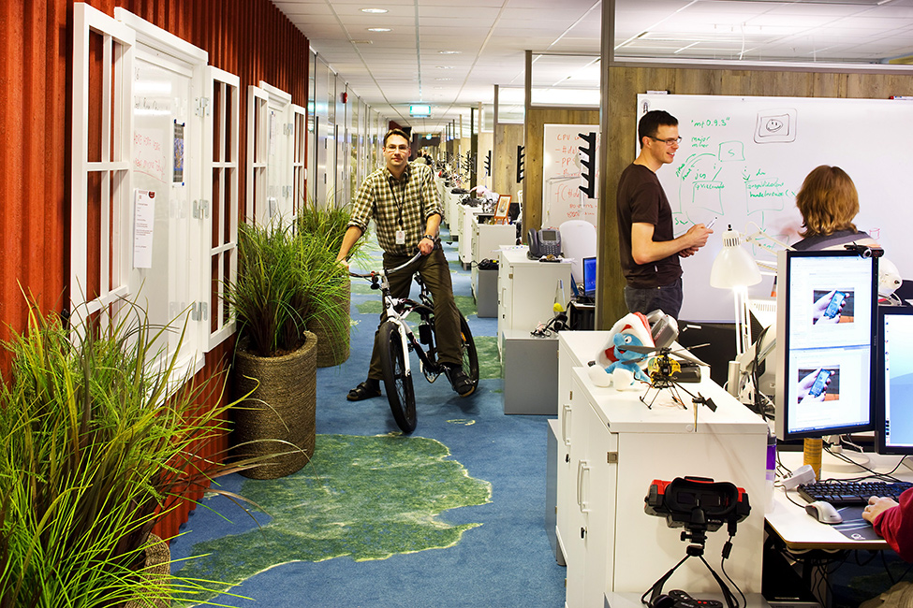

Slide 8
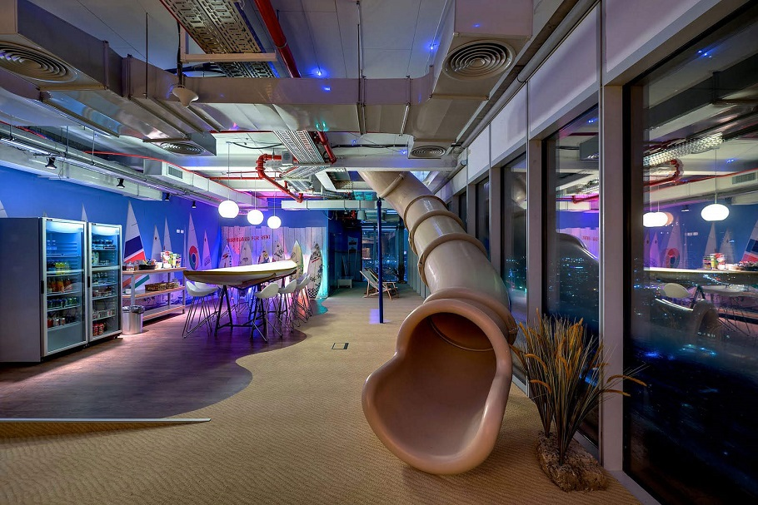

Slide 9
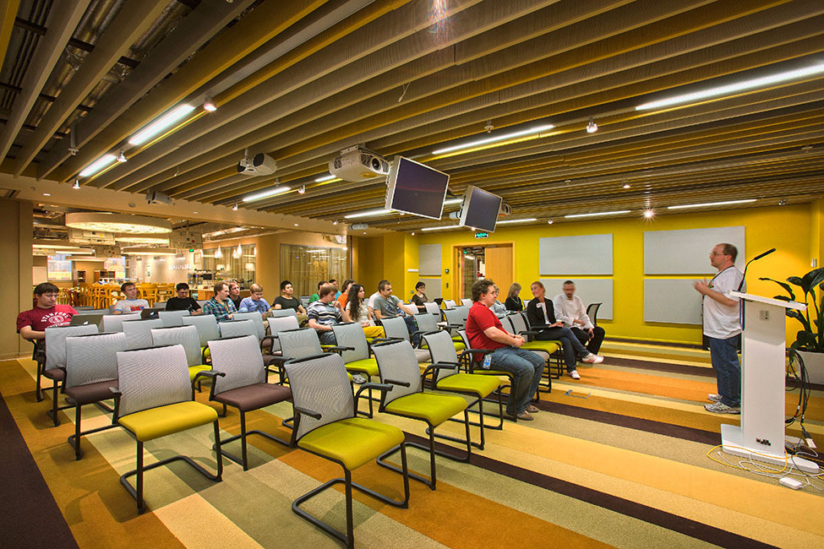

Slide 10
Административный РЕСУРС
БИЗНЕС
НКО
ПУТИ
масштабирования

Slide 11

Цель
Разработка и внедрение программы дополнительного образования молодежи, удовлетворяющей ее запрос на получение практических знаний, универсальных компетенций; способствующей профессиональному самоопределению; соответствующей современным потребностям социокультурной жизни общества и инновационного развития экономики.

Slide 12
1.
МОДУЛЬ «Digital time»
инновационный
Прокачка цифрового мышления

Slide 13
2.
МОДУЛЬ «Your biz»
предпринимательский
Прокачка бизнес мышления

Slide 14
3.
МОДУЛЬ «Super brain»
общеразвивающий
Прокачка личности

Slide 15
9
3
1
месяцев
модуля
год бета-тестирования и подготовки к масштабированию

Slide 16
1000
обучающихся за 2018-2019 гг.

Slide 17
Приоритеты
Вложение в человеческий капитал;
Формирование кадрового потенциала в области инноваций и бизнеса;
Создание специального информационного пространства;
Поддержка потока аудитории, входящей в проект;
Выявление хедлайнеров системы и их проектная деятельность;
Создание точек роста для талантливой молодежи

